Slide 1

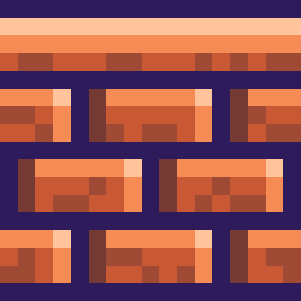






ArmorPickerAI
ANDREA RUGGIERO
Corso di Fondamenti di Intelligenza Artificiale

Slide 2
IntroduzIone
Cos’è ArmorPickerAI?
ArmorPickerAi è un software in grado di recuperare tutte le armature nel tuo account di gioco di DungeonMasterAI (max 50 nell’inventatio e 300 nel deposito) e restituirti i migliori armor set che è possibile comporre.

Slide 3
Come funzIonano le Armature
I pezzi di armatura sono Elmo, Guanti, Corpetto, Gambe e Mantello
Le armature dispongono di 6 caratteristiche Mobilità, Resilienza, Resistenza, Disciplina, Intelletto e Forza
Le statistiche di ogni pezzo indossato per ogni caratteristica si sommano tra loro per formare le statistiche del personaggio
Ci sono due macro categorie una formata da Mobilità, Resistenza e Resilienza e l’altra da Disciplina, Intelletto e Forza ogni macro categoria non può superare i 34 punti caratteristica distribuiti tra le sue caratteristiche

Slide 4


SpecIFICA P.E.A.S.
Performace
Scalabilità
Tempo di esecuzione
Convergenza finale
Environment
Completamente osservabile
Agente singolo
Stocastico
Discreto
Statico
Sequenziale
Actuators
Output a schermo
Sensors
File log contenente le armature

Slide 5
AlgorItmo GenetICO
Perché
Dobbiamo OTTIMIZZARE
Un armor set costituisce perfettamente un individuo
Per associazione naturale possiamo paragonare la Teoria dell evoluzione naturale a questo caso

Slide 6

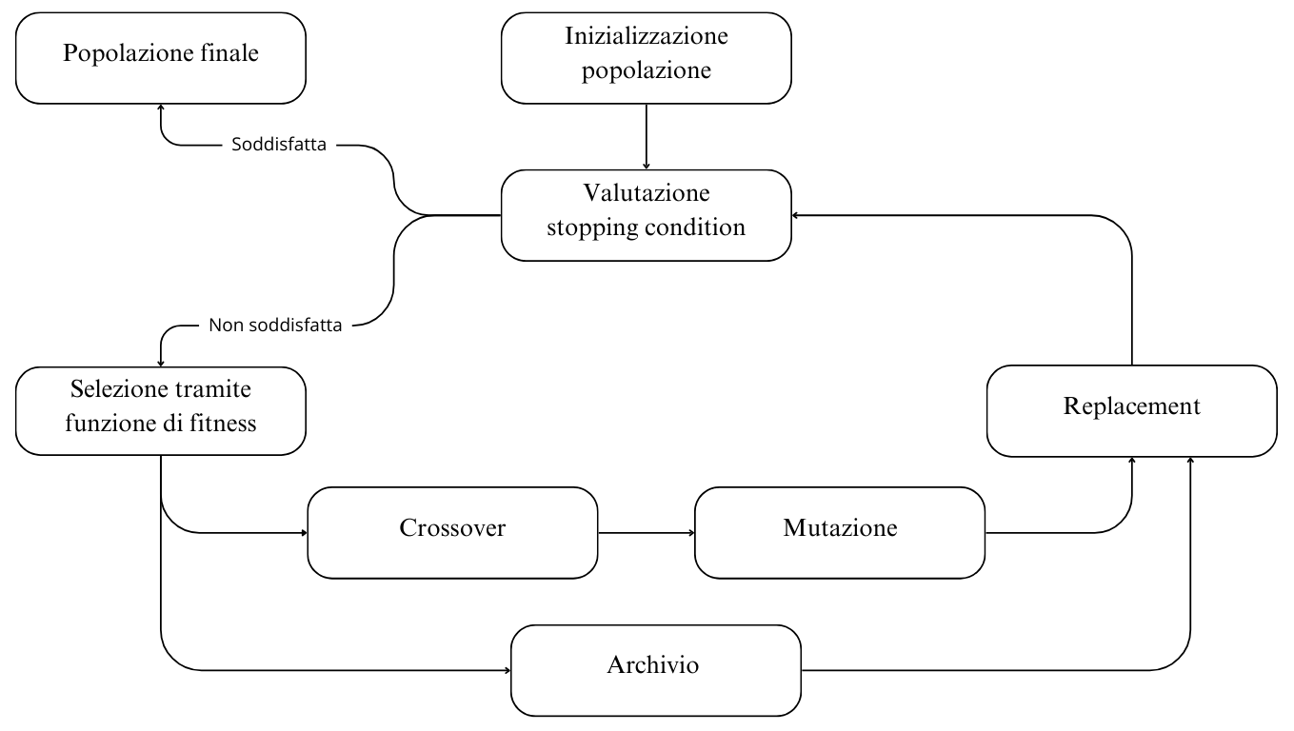
AlgorItmo GenetICO

Slide 7
ComposIzIone
Inizializzazione popolazione
Creazione popolazione iniziale con soglia fissa a 20000 individui, successivamente viene recuperato MIN ovvero il minor numero di tipologia di armature ripetuto nell’account e si costruisce ogni armor set che rientrerà nella popolazione scegliendo ogni pezzo con un 50% di possibilità dai primi MIN elementi di quella tipologia, ordinati per totale delle statistiche, e con un 50% di possibilità tra l’interezza dei pezzi di quella tipologia nell’account.

Slide 8
ComposIzIone
Funzione di fitness
La funzione di fitness sarà una media pesata con penalizzazione tra tutte le statistiche dell’armor set. La penalizzazione verrà attribuita alle statistiche che superano i 100 punti. I pesi sono di default 1 per le statistiche in generale variando da 2 a 5 per le statistiche predilette per macro categoria in caso fossero scelte.

Slide 9
ComposIzIone
Selezione
Selezione effettuata attraverso Tournament Truncation, quindi i migliori 2/3 della popolazione secondo la funzione di fitness avranno accesso al Mating Pool.

Slide 10
ComposIzIone
Crossover
Tra i partecipanti al Mating Pool vengono scelti due genitori, non gemelli, e con la tecnica Uniform viene creato un figlio dove ogni gene viene ereditato casualmente da uno dei due genitori, limitando la casualità ad almeno un gene ereditato da ogni genitore.

Slide 11
ComposIzIone
Mutazione
L’armor set figlio prodotto dal crossover passerà in una fase di mutazione dove, secondo una percentuale scelta, verrà effettuato un Random Resetting di un gene casuale con un altro nell’accuount della stessa tipologia scelto casualemente tra i primi MIN elementi.

Slide 12
ComposIzIone
Archiviazione
Durante il progredire delle generazioni dopo la fase di selection viene consultato l’archivio e aggiornato con i migliori individui incontrati che sopravviveranno ai cambi generazionali ma allo stesso tempo verranno usati come materiale genetico per la produzione di generazioni successive.

Slide 13
ComposIzIone
Stop Condizion
Dopo l’aggiornamento di ogni generazione con la successiva si verifica se è effettivamente stata raggiunta la condizione di stop e dunque l’iterazione del processo genetico fino a che la popolazione sia composta da solo 10 elementi, si suppone i migliori.

Slide 14
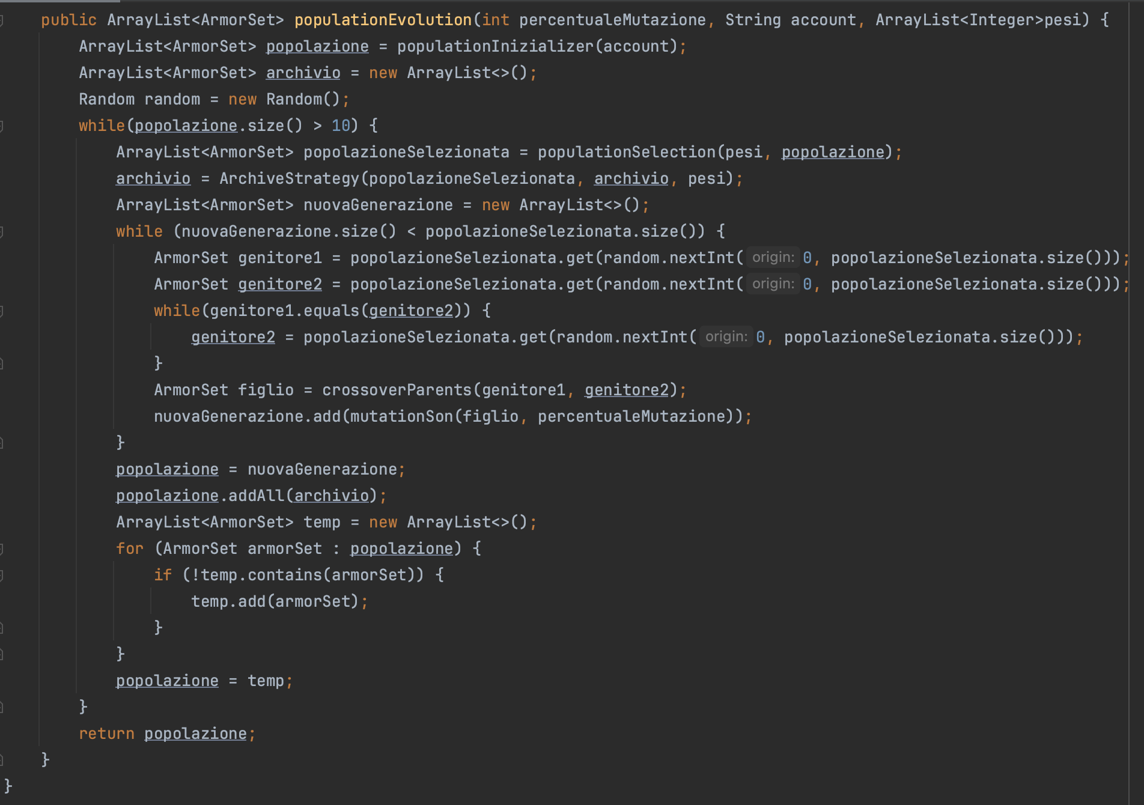
AlgorItmo GenetICO

Slide 15
TestIng
Nome account: account200.txt |  |  |  | Massima fitness: 65,85714286
Percentuale mutazione: 30%
Preferenza prima macro catogoria: Resistenza - Grado 2
Preferenza prima macro catogoria: Disciplina - Grado 2
Test 1 | Test 2 | Test 3 | Test 4 | Test 5 | Test 6 | Test 7 | Test 8 | Test 9 | Test 10
65,85714286 | 65,85714286 | 65,85714286 | 65,85714286 | 65,85714286 | 65,85714286 | 65,85714286 | 65,85714286 | 65,85714286 | 65,85714286
65,85714286 | 65,85714286 | 65,85714286 | 65,85714286 | 65,85714286 | 65,85714286 | 65,85714286 | 65,85714286 | 65,85714286 | 65,85714286
65,85714286 | 65,85714286 | 65,85714286 | 65,85714286 | 65,85714286 | 65,85714286 | 65,85714286 | 65,85714286 | 65,85714286 | 65,85714286
65,85714286 | 65,85714286 | 65,85714286 | 65,85714286 | 65,85714286 | 65,85714286 | 65,85714286 | 65,85714286 | 65,85714286 | 65,85714286
65,85714286 | 65,85714286 | 65,85714286 | 65,85714286 | 65,85714286 | 65,85714286 | 65,85714286 | 65,85714286 | 65,85714286 | 65,85714286
65,85714286 | 65,85714286 | 65,85714286 | 65,85714286 | 65,85714286 | 65,85714286 | 65,85714286 | 65,85714286 | 65,85714286 | 65,85714286
65,85714286 | 65,85714286 | 65,85714286 | 65,85714286 | 65,85714286 | 65,85714286 | 65,85714286 | 65,85714286 | 65,85714286 | 65,85714286
65,85714286 | 65,85714286 | 65,85714286 | 65,85714286 | 65,85714286 | 65,85714286 | 65,85714286 | 65,85714286 | 65,85714286 | 65,85714286
65,85714286 | 65,85714286 | 65,85714286 | 65,85714286 | 65,85714286 | 65,85714286 | 65,85714286 | 65,85714286 | 65,85714286 | 65,85714286
// | // | // | // | // | // | // | // | // | //
Nome account: account50.txt |  |  |  | Massima fitness: 65,85714286
Percentuale mutazione: 20%
Preferenza prima macro catogoria: Nessuna
Preferenza prima macro catogoria: Disciplina - Grado 2
Test 1 | Test 2 | Test 3 | Test 4 | Test 5 | Test 6 | Test 7 | Test 8 | Test 9 | Test 10
65,85714286 | 65,85714286 | 65,85714286 | 65,85714286 | 65,85714286 | 65,85714286 | 65,85714286 | 65,85714286 | 65,85714286 | 65,85714286
65,85714286 | 65,85714286 | 65,85714286 | 65,85714286 | 65,85714286 | 65,85714286 | 65,85714286 | 65,85714286 | 65,85714286 | 65,85714286
65,85714286 | 65,85714286 | 65,85714286 | 65,85714286 | 65,85714286 | 65,85714286 | 65,85714286 | 65,85714286 | 65,85714286 | 65,85714286
65,85714286 | 65,85714286 | 65,85714286 | 65,85714286 | 65,85714286 | 65,85714286 | 65,85714286 | 65,85714286 | 65,85714286 | 65,85714286
65,85714286 | 65,85714286 | 65,85714286 | 65,85714286 | 65,85714286 | 65,85714286 | 65,85714286 | 65,85714286 | 65,85714286 | 65,85714286
65,85714286 | 65,85714286 | 65,85714286 | 65,85714286 | 65,85714286 | 65,85714286 | 65,85714286 | 65,85714286 | 65,85714286 | 65,85714286
65,85714286 | 65,85714286 | 65,85714286 | 65,85714286 | 65,85714286 | 65,85714286 | 65,85714286 | 65,85714286 | 65,85714286 | 65,85714286
65,85714286 | 65,85714286 | 65,85714286 | 65,85714286 | 65,85714286 | 65,85714286 | 65,85714286 | 65,85714286 | 65,85714286 | 65,85714286
65,85714286 | 65,85714286 | 65,85714286 | 65,85714286 | 65,85714286 | 65,85714286 | 65,85714286 | 65,85714286 | 65,85714286 | 65,85714286
// | // | // | // | // | // | // | // | // | //
Nome account: account100.txt |  |  |  | Massima fitness: 82,46153846
Percentuale mutazione: 40%
Preferenza prima macro catogoria: Mobilità - Grado 4
Preferenza prima macro catogoria: Intelletto - Grado 5
Test 1 | Test 2 | Test 3 | Test 4 | Test 5 | Test 6 | Test 7 | Test 8 | Test 9 | Test 10
62,23076923 | 75,15384615 | 82,46153846 | 82,46153846 | 61,23076923 | 82,46153846 | 82,46153846 | 82,46153846 | 82,46153846 | 82,46153846
82,46153846 | 82,46153846 | 82,46153846 | 82,46153846 | 82,46153846 | 82,46153846 | 82,46153846 | 82,46153846 | 82,46153846 | 82,46153846
82,46153846 | 82,46153846 | 82,46153846 | 82,46153846 | 82,46153846 | 82,46153846 | 82,46153846 | 82,46153846 | 82,46153846 | 82,46153846
82,46153846 | 82,46153846 | 82,46153846 | 82,46153846 | 82,46153846 | 82,46153846 | 82,46153846 | 82,46153846 | 82,46153846 | 82,46153846
82,46153846 | 82,46153846 | 82,46153846 | 82,46153846 | 82,46153846 | 82,46153846 | 82,46153846 | 82,46153846 | 82,46153846 | 82,46153846
82,46153846 | 82,46153846 | 82,46153846 | 82,46153846 | 82,46153846 | 82,46153846 | 82,46153846 | 82,46153846 | 82,46153846 | 82,46153846
82,46153846 | 82,46153846 | 82,46153846 | 82,46153846 | 82,46153846 | 82,46153846 | 82,46153846 | 82,46153846 | 82,46153846 | 82,46153846
82,46153846 | 82,46153846 | 82,46153846 | 82,46153846 | 82,46153846 | 82,46153846 | 82,46153846 | 82,46153846 | 82,46153846 | 82,46153846
82,46153846 | 82,46153846 | // | 82,46153846 | 82,46153846 | 82,46153846 | 82,46153846 | 82,46153846 | 82,46153846 | 82,46153846
82,46153846 | 82,46153846 | // | // | 82,46153846 | 82,46153846 | 82,46153846 | // | // | 82,46153846
Nome account: account150.txt |  |  |  | Massima fitness: 71,875
Percentuale mutazione: 100%
Preferenza prima macro catogoria: Resilienza - Grado 3
Preferenza prima macro catogoria: Nessuna
Test 1 | Test 2 | Test 3 | Test 4 | Test 5 | Test 6 | Test 7 | Test 8 | Test 9 | Test 10
71,875 | 71,875 | 71,875 | 71,875 | 71,875 | 71,875 | 71,875 | 71,875 | 71,875 | 71,875
71,875 | 71,875 | 71,875 | 71,875 | 71,875 | 71,875 | 71,875 | 71,875 | 71,875 | 71,875
71,875 | 71,875 | 71,875 | 71,875 | 71,875 | 71,875 | 71,875 | 71,875 | 71,875 | 71,875
71,875 | 71,875 | 71,875 | 71,875 | 71,875 | 71,875 | 71,875 | 71,875 | 71,875 | 71,875
71,875 | 71,875 | 71,875 | 71,875 | 71,875 | 71,875 | 71,875 | 71,875 | 71,875 | 71,875
71,875 | 71,875 | 71,875 | 71,875 | 71,875 | 71,875 | 71,875 | 71,875 | 71,875 | 71,875
71,875 | 71,875 | 71,875 | 71,875 | 71,875 | 71,875 | 71,875 | 71,875 | 71,875 | 71,875
// | 71,875 | 71,875 | 71,875 | 71,875 | 71,875 | 71,875 | 71,875 | // | 71,875
// | 71,875 | 71,875 | 71,875 | 71,875 | 71,875 | 71,875 | // | // | 71,875
// | 71,875 | 71,875 | // | 71,875 | // | 71,875 | // | // | 71,875

Slide 16
GrazIe per l’attenzIone
FINE

